Slide 1
DigComp 3.0 e competenza in materia di IA
Il Quadro europeo delle competenze digitali: struttura e novità · Percorso di formazione per docenti
Antonio Scaramuzzino
Formatore · Alfabetizzazione all'IA
Notes:
Fonte dei contenuti: DigComp 3.0, quinta edizione (JRC, 2025), traduzione italiana v1.0 del 31/03/2026.

Slide 2
Perché un nuovo DigComp
01
Dati, politiche europee e priorità della quinta edizione

Slide 3
Alcuni dati di partenza
56%
43%
30%
42%
degli adulti nell'UE aveva competenze digitali almeno di base nel 2023. Obiettivo 2030: 80%.
degli studenti della scuola secondaria nell'UE non ha raggiunto un livello base di competenze digitali (2023).
dei lavoratori dell'UE ha utilizzato sistemi di IA nel proprio lavoro (2024-2025).
dei lavoratori dichiara un divario di competenze sull'IA; solo il 15% ha seguito una formazione sull'IA (2024).
DigComp 3.0, p. 5
DigComp 3.0, p. 5, Figura 1 p. 9
DigComp 3.0, Figura 1, p. 9
DigComp 3.0, p. 5
Dati raccolti dal JRC da indagini europee; le fonti originali sono indicate nel documento.

Slide 4
Che cos'è la competenza digitale
La definizione
Il DigComp 3.0 mantiene invariata la definizione della Raccomandazione del 2018. Ogni competenza combina:
Conoscenze fatti, concetti, idee e teorie consolidati
Abilità capacità di eseguire compiti e processi usando le conoscenze
Atteggiamenti disposizione e mentalità ad agire o reagire
Nell'AILit Framework (trad. it.) lo stesso termine inglese «attitudes» è reso con «attitudini».
«La competenza digitale implica l'uso sicuro, critico e responsabile delle tecnologie digitali e il loro impiego nell'apprendimento, nel lavoro e nella partecipazione alla società. Comprende l'alfabetizzazione all'informazione e ai dati, la comunicazione e la collaborazione, l'alfabetizzazione ai media, la creazione di contenuti digitali (compresa la programmazione), la sicurezza (compreso il benessere digitale e le competenze relative alla sicurezza informatica), le questioni relative alla proprietà intellettuale, la risoluzione di problemi e il pensiero critico.»
Raccomandazione del Consiglio sulle competenze chiave, 22 maggio 2018; DigComp 3.0, p. 16

Slide 5
Cosa c'è di nuovo nel DigComp 3.0
Cinque temi prioritari
1
Titoli e descrittori di aree e competenze aggiornati; struttura invariata (5 aree, 21 competenze).
Competenza sull'IA (inclusa l'IA generativa)
2
Quattro livelli di padronanza: Base, Intermedio, Avanzato, Altamente avanzato, mappabili sugli 8 del DigComp 2.2.
Competenza sulla cybersicurezza
362 enunciati di competenza, nuovi, per ogni competenza e livello.
3
Diritti digitali, scelta e responsabilità
522 risultati di apprendimento classificati per conoscenze, abilità e atteggiamenti.
4
Benessere negli ambienti digitali
Integrazione sistematica e trasversale della competenza in materia di IA.
5
Contrasto a misinformazione e disinformazione
Glossario di circa 120 termini; contenuti in foglio di calcolo e open data (JSON).
6
DigComp 3.0, Figure 3 e 4 (p. 12) e Tabella A1 (p. 77)

Slide 6
La struttura del framework
02
Definizione, aree, competenze, livelli e risultati di apprendimento

Slide 7
Le cinque componenti del DigComp 3.0
1
2
3
4
5
Definizione
Aree di competenza
Competenze
Livelli di padronanza
Risultati di apprendimento
Stabilisce contenuto e ambito; distingue conoscenze, abilità e atteggiamenti.
Cinque gruppi tematici, ciascuno con titolo e descrittore.
21 competenze organizzate nelle cinque aree, con titolo e descrittore.
Base, Intermedio, Avanzato, Altamente avanzato; 362 enunciati di competenza.
522 dichiarazioni per competenza, livello e tipo (K, S, A): la vista più «granulare».
Sintesi da DigComp 3.0, Tabella 1 (p. 16)

Slide 8
5 aree di competenza, 21 competenze
1 Ricerca, valutazione e gestione delle informazioni
2 Comunicazione e collaborazione
3 Creazione di contenuti
4 Sicurezza, benessere e uso responsabile
5 Identificazione e risoluzione dei problemi
1.1 Navigare, ricercare e filtrare le informazioni
1.2 Valutare le informazioni
1.3 Gestire le informazioni
2.1 Interagire attraverso e con le tecnologie digitali
2.2 Condividere attraverso le tecnologie digitali
2.3 Esercitare la cittadinanza attraverso le tecnologie digitali
2.4 Collaborare attraverso le tecnologie digitali
2.5 Comportamento digitale
2.6 Gestire l'identità digitale
3.1 Sviluppare contenuti digitali
3.2 Integrare e rielaborare contenuti digitali
3.3 Copyright e licenze
3.4 Pensiero computazionale e programmazione
4.1 Proteggere i dispositivi
4.2 Proteggere i dati personali e la privacy
4.3 Supportare il benessere
4.4 Impatti ambientali delle tecnologie digitali
5.1 Identificare e risolvere problemi tecnici
5.2 Identificare bisogni e risposte tecnologiche digitali
5.3 Identificare soluzioni creative utilizzando le tecnologie digitali
5.4 Identificare e rispondere ai bisogni di competenza digitale
DigComp 3.0, Figura 5 (p. 17) e Tabella 2 (pp. 18-20), con i descrittori di ogni area e competenza

Slide 9
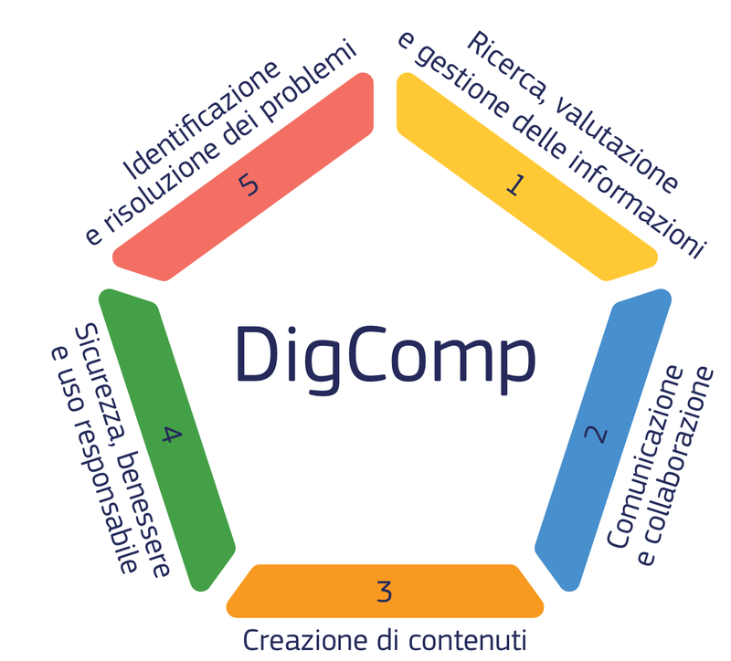
Il modello DigComp
Le 21 competenze sono raggruppate in 5 aree, ciascuna con un proprio colore.
Le competenze possono essere correlate tra loro: la 3.4, Pensiero computazionale e programmazione, ha una rilevanza trasversale, ma resta nell'area 3 per coerenza con la versione precedente (nota 7, p. 17).
Il framework è neutrale rispetto alla tecnologia ed è pensato per essere adattato a scopi diversi (p. 2).
Figura 5 · elaborazione JRC, p. 17

Slide 10
Quattro livelli di padronanza
Criteri: richiesta cognitiva, complessità del compito, autonomia Enunciati: 362 (Base 97 · Intermedio 103 · Avanzato 89 · Altamente avanzato 73)
Base
Intermedio
Avanzato
Altamente avanzato
Ricordano e svolgono compiti semplici, con guida secondo necessità.
Identificano e svolgono compiti ben definiti e risolvono problemi ben definiti in modo autonomo.
Valutano e applicano soluzioni a compiti complessi in modo autonomo, adattandosi ai contesti e guidando altri se necessario.
Valutano e risolvono problemi altamente complessi o specializzati, creando o adattando soluzioni e guidando altri.
Esempio · 1.2 Valutare le informazioni
Esempio · 1.2 Valutare le informazioni
Esempio · 1.2 Valutare le informazioni
Esempio · 1.2 Valutare le informazioni
CS1.2.03 · Riconoscere che può essere difficile distinguere tra informazioni e contenuti generati da esseri umani e sistemi di IA.
CS1.2.10 · Riconoscere che i sistemi di IA possono produrre output imprecisi, anche se apparentemente plausibili, e che la verifica finale spetta a chi li usa.
CS1.2.14 · Esaminare sistematicamente come i sistemi di IA, i pregiudizi e i diversi interessi influenzano informazioni e dati negli ambienti digitali.
CS1.2.20 · Sostenere gli altri nello sviluppo di capacità di valutazione critica e di resilienza alla misinformazione e alla disinformazione.
DigComp 3.0, Tabella 3 (p. 21) ed enunciati della competenza 1.2 (p. 30), alcuni sintetizzati

Slide 11
Enunciati di competenza e risultati di apprendimento
362
Enunciati di competenza (Sezione 3)
522
Risultati di apprendimento (Allegato 2)
Uno per competenza e livello di padronanza
Non distinguono tra conoscenze, abilità e atteggiamenti
Descrittivi e orientativi: non sono criteri di valutazione né requisiti certificabili
Classificati per competenza, livello e tipo (K, S, A)
Sono risultati «attesi», non «raggiunti»
Servono a progettare curricoli, corsi e valutazione
42%
38%
20%
Livelli: Base 29% · Intermedio 32% · Avanzato 23% · Altamente avanzato 16%
Conoscenze (216)
Abilità (199)
Atteggiamenti (107)
DigComp 3.0, Sezione 2.5 (pp. 23-24), Figura 6 e nota 12 (p. 28)

Slide 12
La competenza in materia di IA
03
Come il DigComp 3.0 integra l'IA in tutte le 21 competenze

Slide 13
L'IA nel DigComp 3.0
Sistema di IA
L'IA è inquadrata come una tra le diverse tecnologie digitali: l'attenzione resta sulle competenze.
«IA» e «sistema di IA» includono l'IA generativa; questa è citata esplicitamente solo dove è centrale per una competenza.
Elementi comuni alle fonti sull'alfabetizzazione IA: comprendere cosa è (e cosa non è) l'IA, i contesti d'uso, un approccio critico, etico e responsabile.
Etichette: [IA-E] IA esplicita, [IA-I] IA implicita.
«…un sistema automatizzato progettato per funzionare con livelli di autonomia variabili e che può presentare adattabilità dopo la diffusione e che, per obiettivi espliciti o impliciti, deduce dall'input che riceve come generare output, quali previsioni, contenuti, raccomandazioni o decisioni che possono influenzare ambienti fisici o virtuali.»
Regolamento (UE) 2024/1689 sull'IA, art. 3(1); DigComp 3.0, p. 24

Slide 14
Quanta IA c'è nel framework
In tutte le 21 competenze
[IA-E] l'enunciato cita esplicitamente i sistemi di IA.
[IA-I] l'IA è rilevante ma non nominata.
Senza IA restano gli aspetti che riguardano altre tecnologie o che sono intrinsecamente «umani»: scelta, preferenze, giudizio situazionale.
L'etichettatura va intesa solo come guida generale.
DigComp 3.0, Box 3 (p. 25)

Slide 15
Esempi di enunciati IA-espliciti
CS1.2.09
Riconoscere che alcune tecnologie digitali, come i sistemi di IA, possono funzionare come una «scatola nera».
p. 30
CS2.1.10
Sviluppare e perfezionare domande, comandi o istruzioni (prompt) per chatbot e sistemi di IA per interazioni non complesse.
p. 32
CS2.3.16
Distinguere tra sistemi di IA ad alto rischio e quelli vietati (secondo la legislazione) e i loro potenziali impatti.
p. 34
CS3.3.03
Riconoscere che i contenuti generati dall'IA dovrebbero essere etichettati come tali.
p. 40
CS3.4.03
Riconoscere cosa sia l'IA in termini generali, distinguendo ciò che è e ciò che non è un sistema di IA.
p. 41
CS4.2.04
Identificare i rischi della condivisione di dati personali, inclusi i rischi specifici legati ai sistemi di IA.
p. 43
CS4.4.02
Riconoscere che alcune tecnologie e infrastrutture digitali, come i sistemi di IA e i data center, hanno grandi impatti sull'ambiente.
p. 45
DigComp 3.0, Sezione 3; testi riportati fedelmente o abbreviati · colore del codice = area di competenza

Slide 16
DigComp 3.0 e AILit Framework
Che cosa dice il DigComp 3.0
Una lettura operativa
1
Cita il framework CE-OCSE per l'alfabetizzazione IA nella scuola primaria e secondaria tra le iniziative europee. (Box 1, p. 10)
proposta del formatore
DigComp 3.0 cornice generale della competenza digitale, per bambini e adulti, in cui l'IA è trasversale.
AILit approfondimento specifico sull'IA per la scuola primaria e secondaria, in quattro ambiti: Interagire, Creare, Gestire, Plasmare.
In classe: usare il DigComp per collocare l'attività nella competenza digitale, l'AILit per progettarne la parte sull'IA.
2
Il JRC ha mappato le competenze della bozza AILit (OCSE, 2025) sul DigComp 3.0. (p. 24)
3
La mappatura ha confermato che tutte le competenze AILit erano coperte nel materiale preliminare del DigComp 3.0. (Allegato 3, p. 116)
La tabella di mappatura non è riportata nel documento.

Slide 17
Attività: dal quadro alla classe
In piccoli gruppi · 30 minuti
1
Scegliete una competenza (ad es. 1.2 Valutare le informazioni) e leggete gli enunciati dei quattro livelli.
2
Individuate gli enunciati [IA-E] e [IA-I]: che cosa chiedono di sapere o di saper fare?
3
Collegate ogni enunciato a un ambito AILit (Interagire, Creare, Gestire, Plasmare) e motivate la scelta.
4
Progettate un'attività per la vostra classe e indicate i risultati di apprendimento (Allegato 2) a cui mira.

Slide 18
Grazie
Antonio Scaramuzzino
Per approfondire: spazio web del JRC dedicato al DigComp (versione consultabile, foglio di calcolo, JSON)
Fonti: Cosgrove, J. e Cachia, R. (2025). DigComp 3.0: European Digital Competence Framework – Fifth Edition. Publications Office of the European Union, Luxembourg. https://data.europa.eu/doi/10.2760/0001149 (CC BY 4.0). Traduzione italiana v1.0 del 31/03/2026, a cura del Gruppo di lavoro del Dipartimento per la trasformazione digitale – Repubblica Digitale (CC BY-SA 4.0). Figura 5: elaborazione JRC.
Questa presentazione è una sintesi adattata, distribuita con licenza CC BY-SA 4.0. Non rappresenta le posizioni ufficiali della Commissione europea né del Dipartimento per la trasformazione digitale. Palette e impaginazione ispirate al DigComp 3.0; nessun logo o immagine stock della pubblicazione.

